Slide 1
1. 피평가 평가자 모두 OKR 진행 상황 현황표 필요
2. ORK 계획 – 피평가자 작성 후 마감 -> 이메일로 평가자에 메일 전송 필요함.
(평가자 2명이면 평가자1 에게 가고 평가자 1이 완료하면, 그 다음 평가자2에게로 전송 후 평가자2가 최종 마감)
3. 작성양식은 세로축은 전체 고정 값으로 하고, 그 내부에서 세로축을 자유롭게 (크기조절 가능) 조절 할 수 있는지 ?
가로축은 한눈에 문구 보이게(가려지지 않게)
4. . 작성페이지 완료되면 마감기능 및 미리보기, 엑셀변환 기능
5. 도전적 목표 – 협업목표등의 순서를 자유롭게 변경가능한지?
6. 평가결과 – 평가점수 및 평가등급 하단 합계표시
OKR인사평가 프로그램 개발 요청사항 – 2024.11.19 미팅

Slide 2
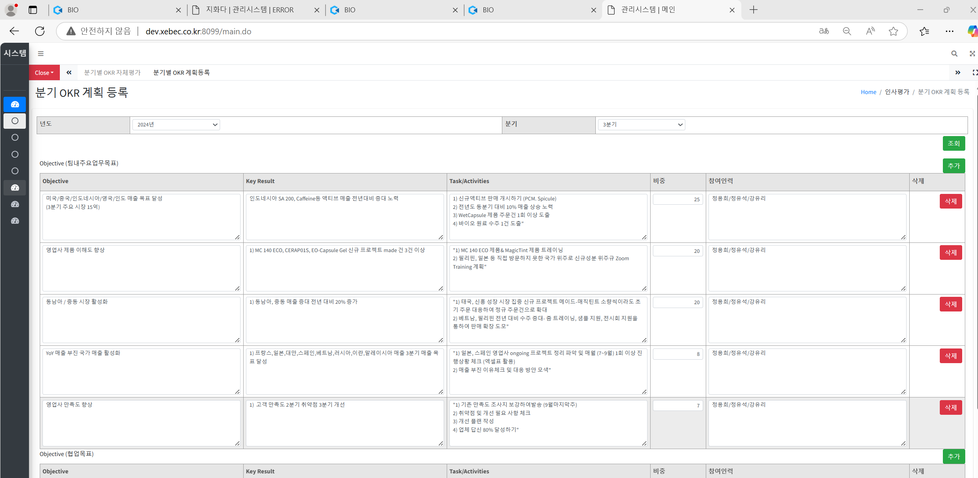
피평자자
마감
뷰어
엑셀변환
세로축 전체 범위내에서 조정하게
가로축은 고정값

Slide 3
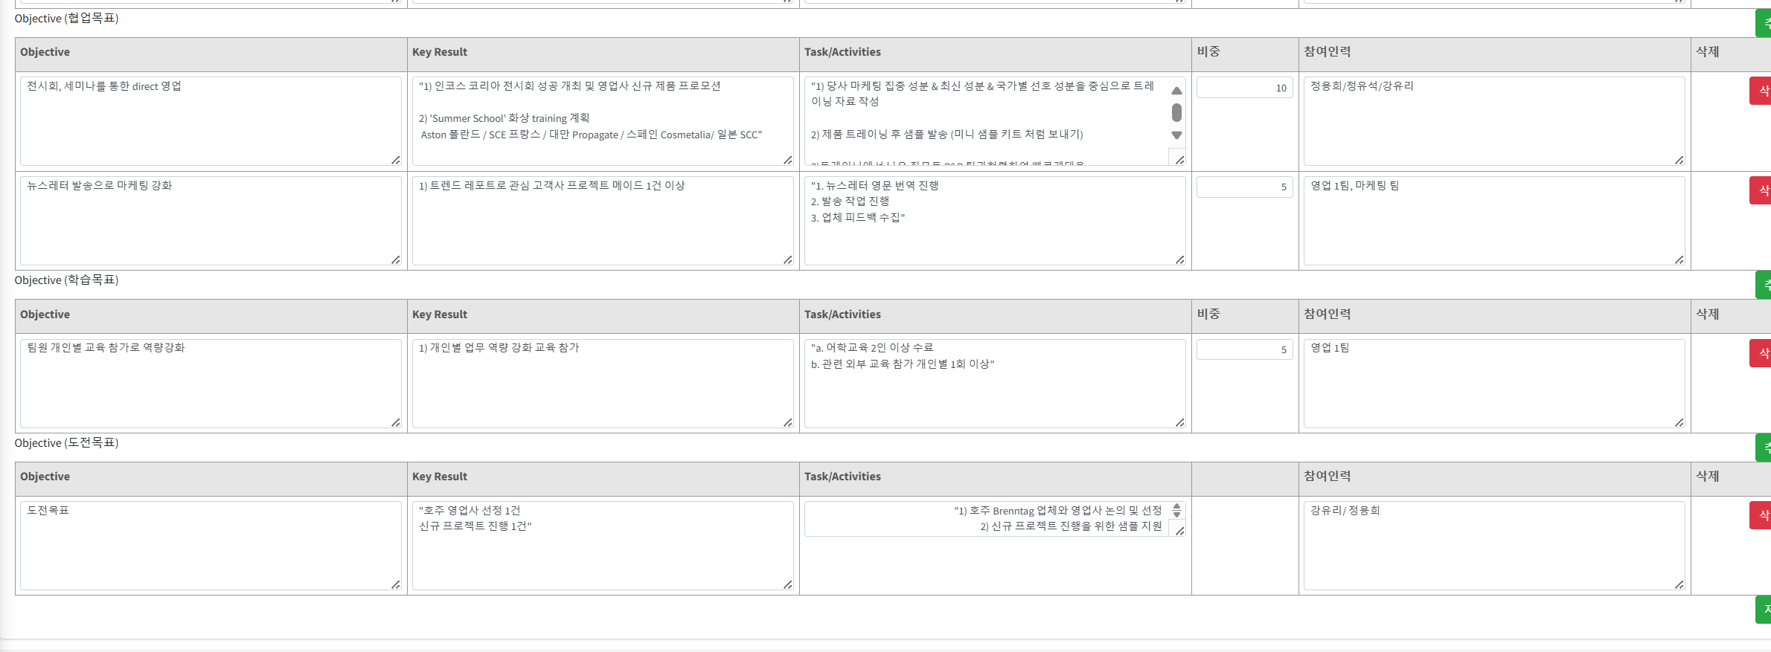
내용 전체 보이게
화살표는 없게
100% 합계 표시되게
100%

Slide 4
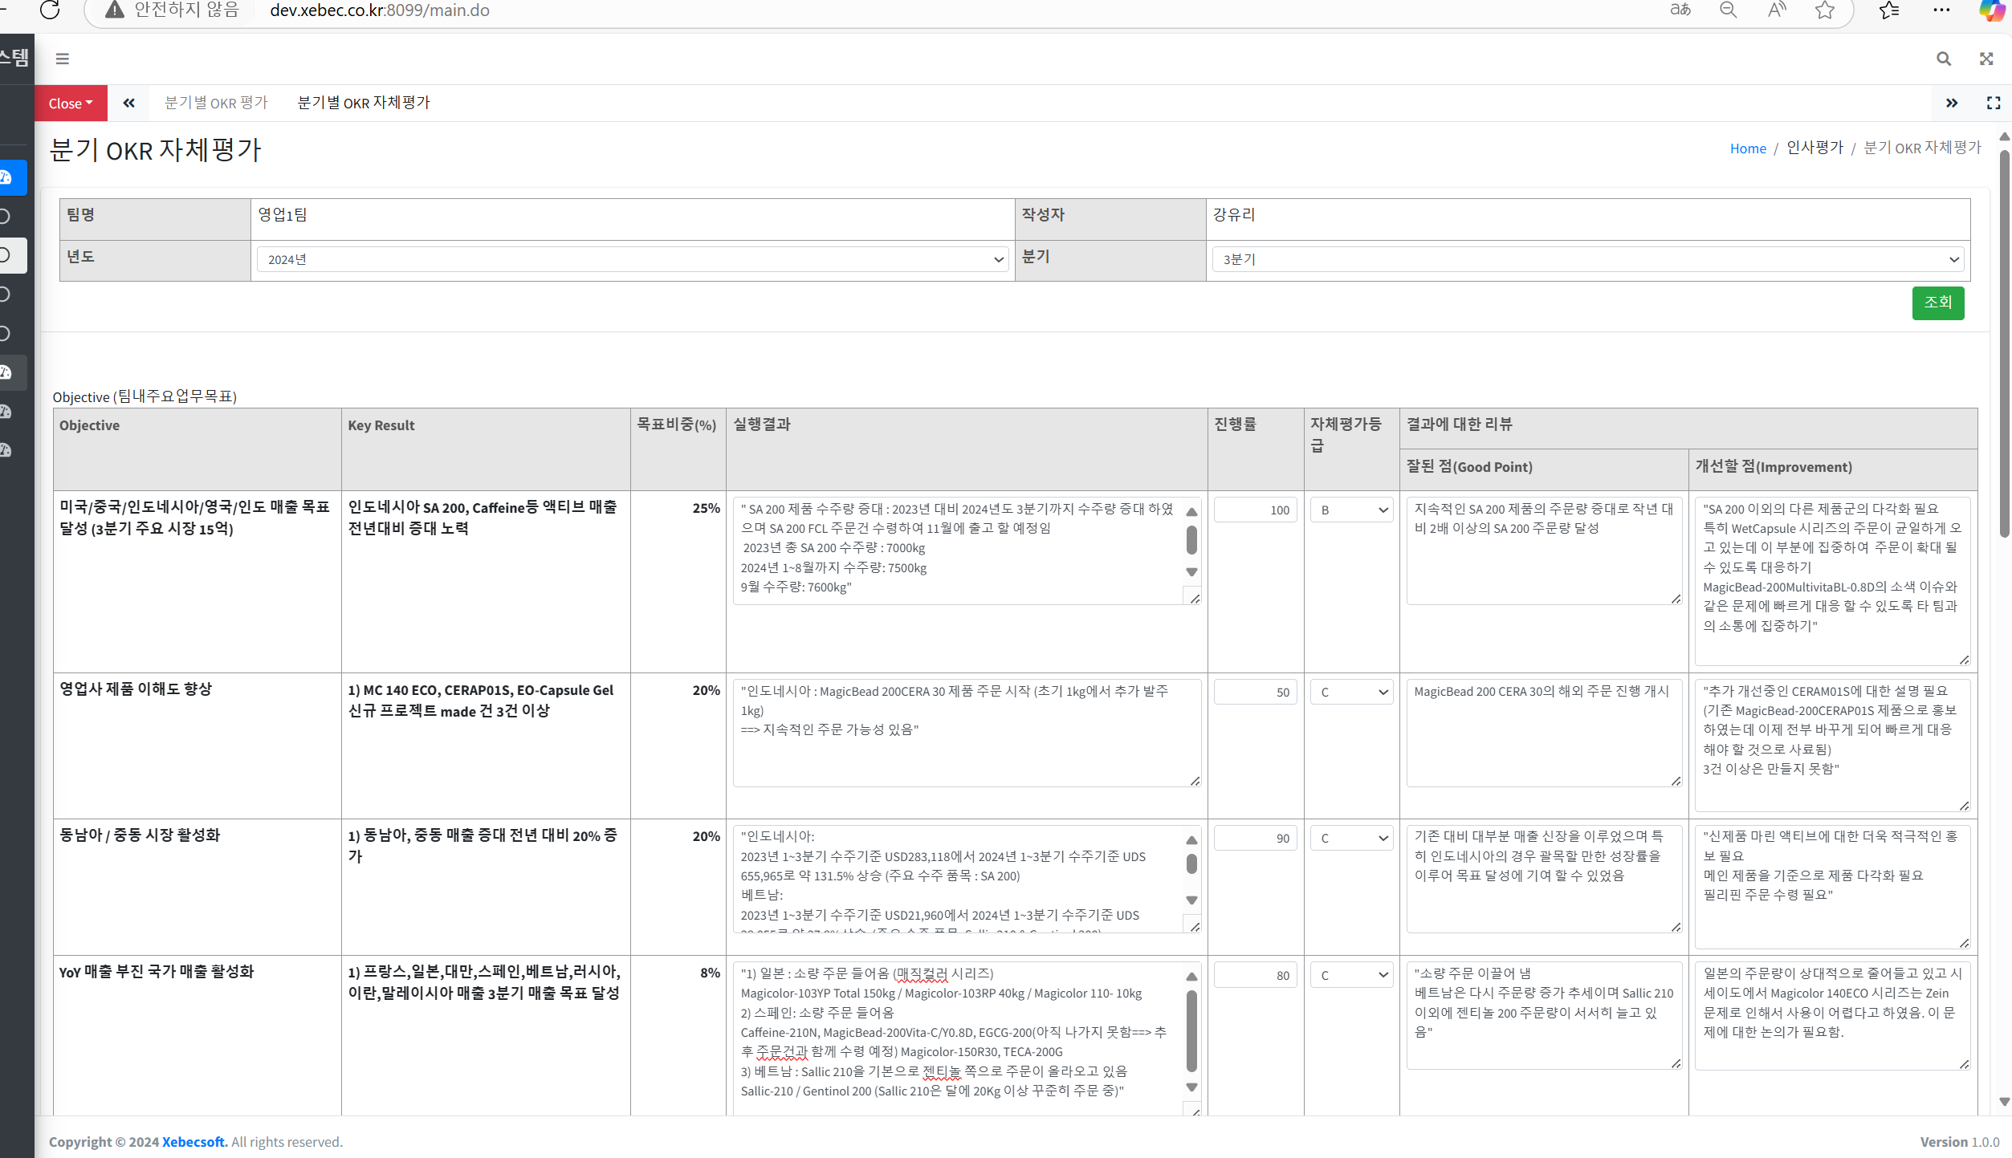
마감
뷰어
인쇄
http;//dev.xebec.co.kr:8099
가로 칸이 일정한 높이유지
- 내용 짤리게 보이면 안됨.(엔터키에 칸이 자동으로 늘어나게해야함)

Slide 5
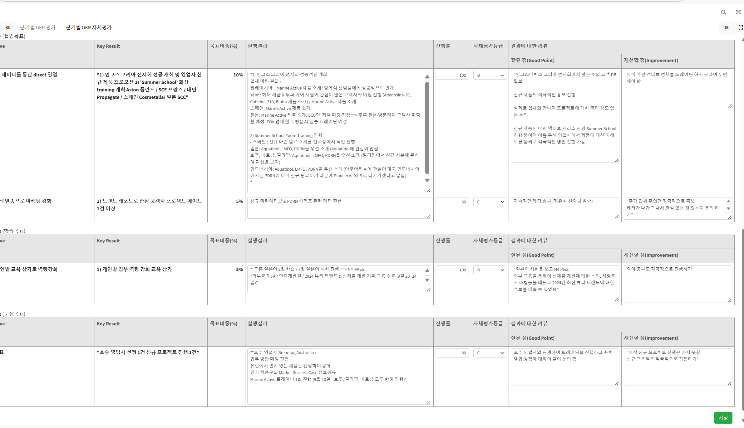

Slide 6
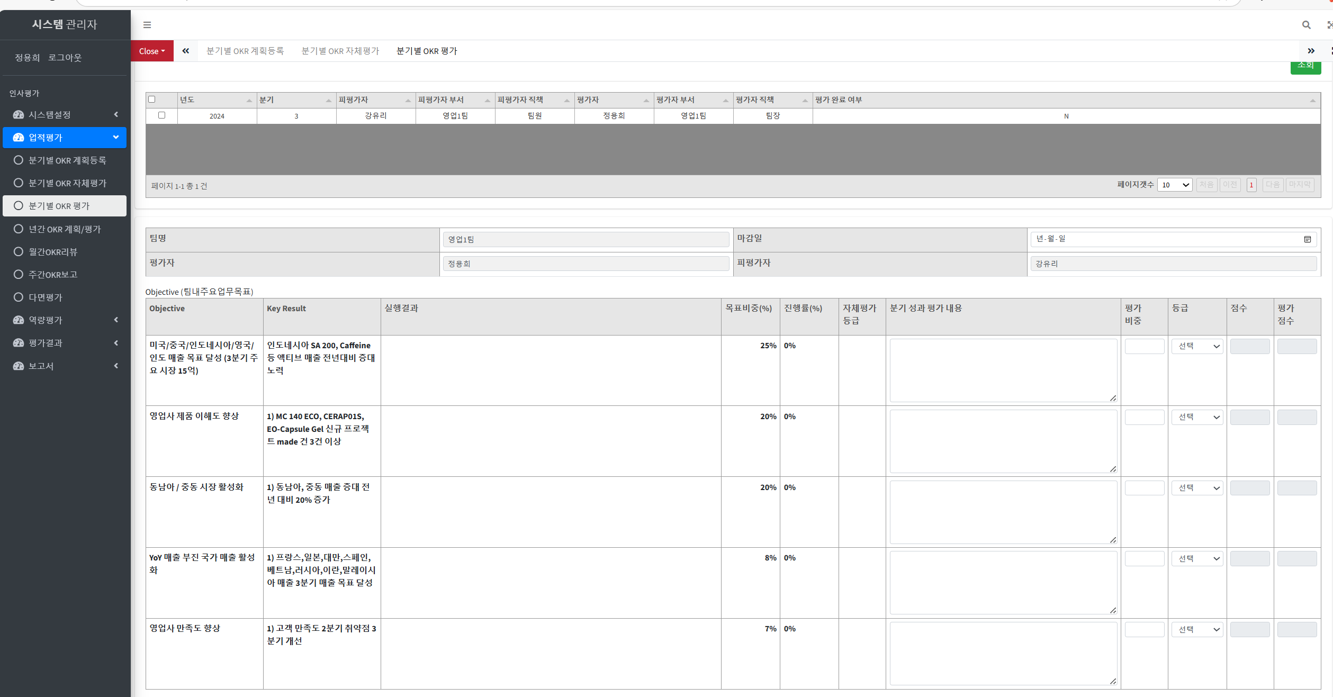
평자자
평가점수,
평가등급 보이게

Slide 7
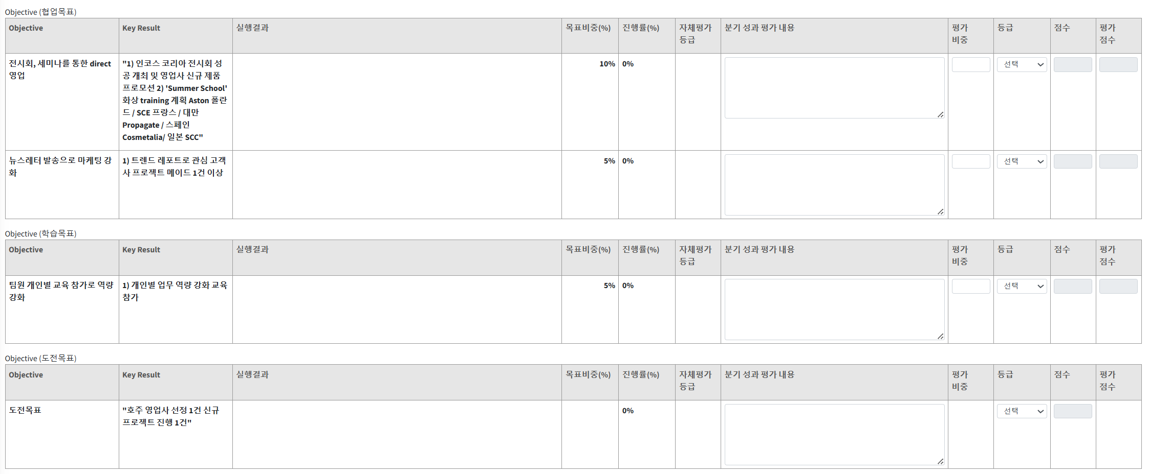
평가결과,
평가등급
평가결과 100% B 2.97
평가점수함수 : =IF(P15>=3.4,"A", IF(P15>=2.7,"B", IF(P15>=2,"C")))
평가함수는 시스템관리에서 A,B,C 기준점수 부여하게 설정

